Slide 1
תרגול 4
רצף האתחול (boot sequence) בלינוקס
מודולים בלינוקס (loadable kernel modules
התקני תווים (character devices)
דרייברים (device drivers)
מימוש דרייברים באמצעות מודולים

Slide 2
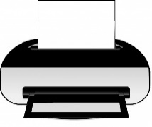
TL;DR
מודולים בלינוקס הם תוספות קוד לגרעין שניתן לטעון בזמן ריצה.
לא צריך להדר מחדש את הגרעין, לא צריך לאתחל את המחשב.
מודולים משמשים להוספת פונקציונליות חדשה לגרעין, לדוגמה דרייברים להתקני חומרה שמחברים/מנתקים מהמערכת:
התקני תווים – מקלדת, עכבר, מדפסת, ...
התקני בלוקים – דיסק קשיח, disk-on-key, ...
kernel space
driver.ko (module)
device file
/dev/lp0
user space
acroread (user program)

Slide 3
רצף האתחול בלינוקס
Linux Boot Sequence
Notes:
Resources: https://opensource.com/article/17/2/linux-boot-and-startup

Slide 4
אתחול המחשב
כאשר המחשב כבוי, מערכת ההפעלה, היישומים וכל הקבצים של המשתמש נשמרים על הדיסק.
כאשר המשתמש מדליק את המחשב (באמצעות לחיצה על כפתור POWER/ON), מערכת ההפעלה בדרך כלל לא נמצאת עדיין בזיכרון ולכן צריך לטעון אותה מהדיסק.
יש פה פרדוקס: כדי לטעון את מערכת ההפעלה מהדיסק לזיכרון, צריך מערכת הפעלה שיודעת לגשת להתקנים כמו הדיסק.
הפרדוקס נפתר באמצעות תהליך אתחול הדרגתי של המחשב: סדרת רכיבי תוכנה שהמחשב מבצע כאשר המשתמש מדליק אותו.

Slide 5
מה קורה לאחר הדלקת המחשב?
גרעין לינוקס טוען את תהליך init ומריץ אותו
קוד ה-BIOS נטען לזיכרון והמעבד מתחיל להריץ אותו
ה-BIOS טוען את הסקטור הראשון של הדיסק (MBR) לזיכרון
קוד ה-MBR טוען את ה-boot loader
ה-boot loader טוען את גרעין לינוקס
Notes:
השקף מתאר את השלבים שקורים כאשר המשתמש לוחץ על כפתור ההפעלה של המחשב ומדליק אותו.

Slide 6
BIOS (Basic Input/Output System)
התוכנה הראשונה שמופעלת לאחר הדלקת המחשב.
קוד ה-BIOS צרוב בזיכרון ייעודי בלוח האם ואז נטען לכתובת קבועה בזיכרון באופן אוטומטי ברגע הדלקת המחשב.
תפקידי ה-BIOS:
לזהות את התקני החומרה המחוברים למערכת.
לבדוק שההתקנים הבסיסיים (מסך, מקלדת, ...) פועלים בצורה תקינה.
לעבור על רשימה מוגדרת מראש של התקנים, ולחפש התקן המאפשר אתחול (bootable device).
אם לא נמצא אף התקן כזה, ה-BIOS רושם הודעת שגיאה למסך ומפסיק את תהליך האיתחול.
אם נמצא התקן כזה, ה-BIOS טוען את הסקטור הראשון של ההתקן למקום קבוע בזיכרון.
Notes:
מי כותב את קוד ה-BIOS? יצרן לוח האם.
בעבר קוד ה-BIOS היה נשמר ברכיב איחסון לקריאה בלבד (read-only memory), אבל היום הוא בדרך-כלל נשמר באמצעי איחסון מבוסס flash כדי לאפשר עדכונים של הקוד.
במחשבים מודרניים מנגנון ה-UEFI נמצא בשימוש ומועדף על פני BIOS.

Slide 7
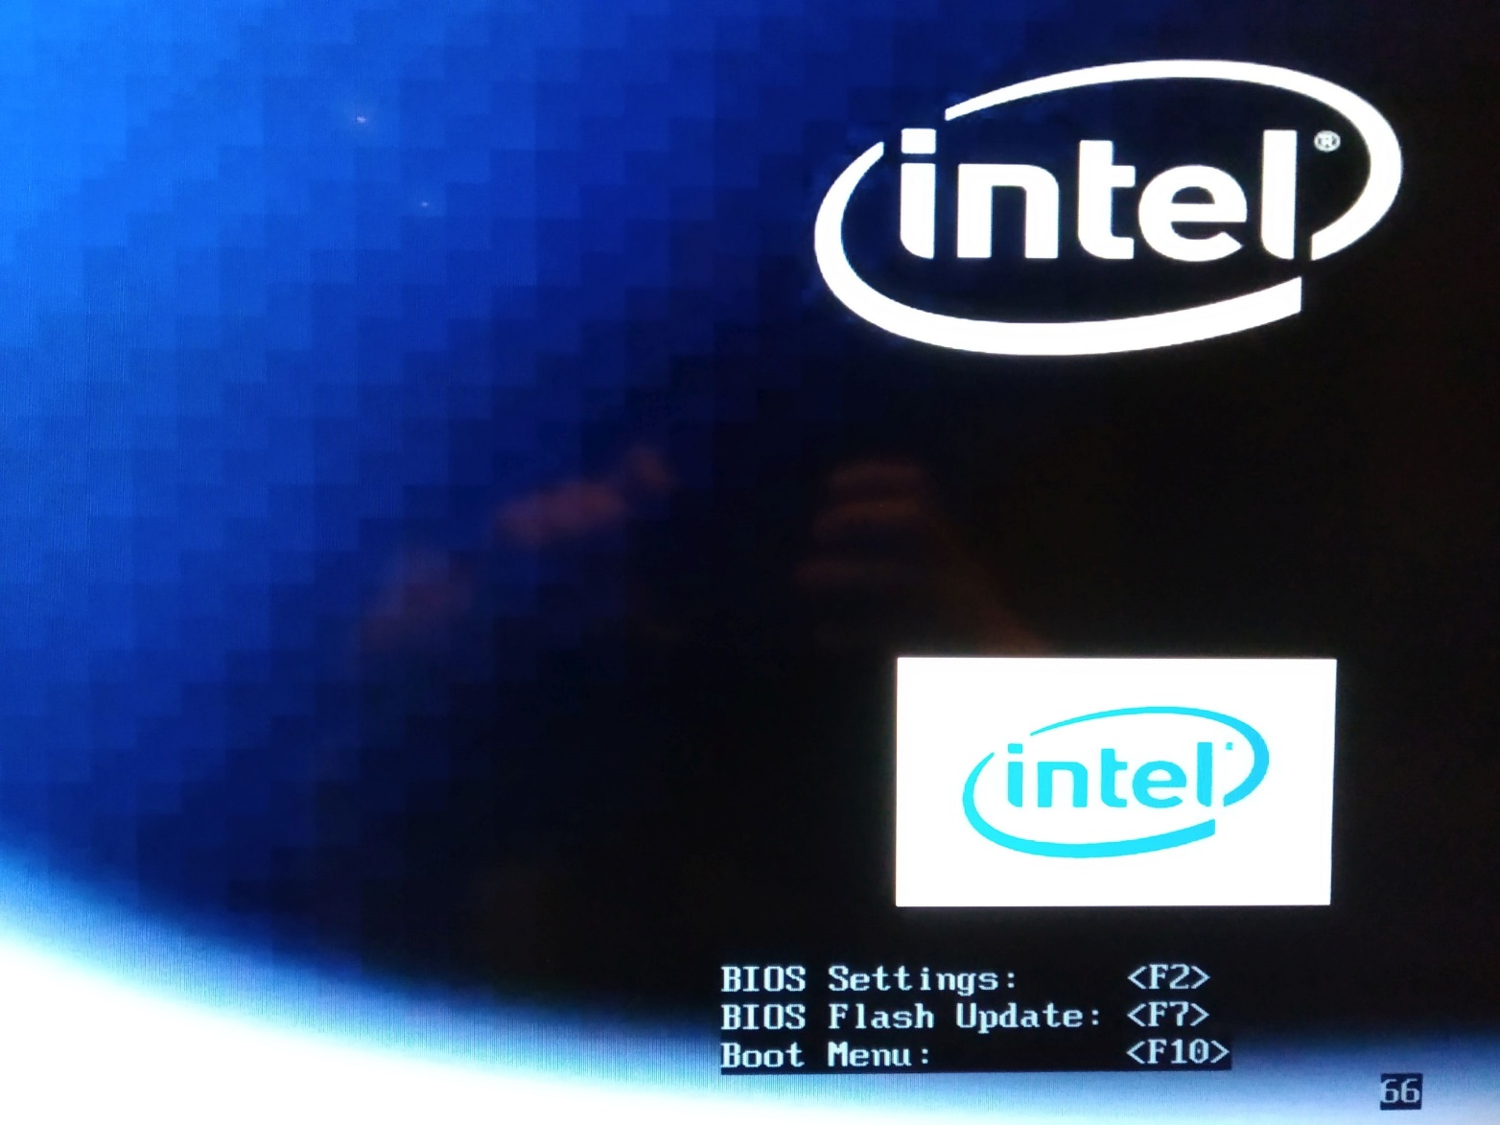
example BIOS screen

Slide 8
MBR (master boot record)
דיסק קשיח הוא התקן איחסון המחולק לסקטורים בגודל 512 בתים.
קריאה/כתיבה מהדיסק נעשית בכפולות של סקטורים.
אם הדיסק הוא התקן המאפשר אתחול (bootable device), אז הסקטור הראשון בדיסק נקרא MBR (master boot record).
ה-MBR מכיל קוד אסמבלי בסיסי המשמש לטעינת קוד נוסף: מנהל האתחול (boot loader).
יש מספר boot loaders נפוצים. מערכות לינוקס משתמשות בדרך כלל ב-GRUB.
למה לא לשמור את ה-boot loader ב-MBR?
Notes:
תשובה: כמובן שהיה עדיף להכניס את כל ה-boot loader לסקטור אחד בדיסק (לו היה ניתן) כדי לחסוך שלבים ברצף האתחול.
אבל boot loaders מודרניים שוקלים יותר מ-512 בתים, ולכן לא ניתן לשמור אותם במלואם על סקטור יחיד בדיסק.
MBR is sometimes called the “stage 1” boot loader, and GRUB is called the “stage 2” boot loader.

Slide 9
GRUB (GRand Unified Bootloader)
בשקף הבא מופיע דוגמה של תפריט ה-GRUB: הוא מאפשר לבחור את גרעין מערכת ההפעלה אשר ייטען לזיכרון.
תפריט ה-GRUB שימושי כאשר מפתחים גרעין לינוקס חדש (כפי שתעשו בשיעורי הבית):
נניח כי עידכנתם את קוד הגרעין של לינוקס ושמרתם אותו בתמונה /boot/vmlinuz-4.15.18-custom על הדיסק.
לאחר מכן ניסיתם לטעון את התמונה הזו לזיכרון ומערכת ההפעלה קרסה ☹ לכולנו יש באגים לפעמים...
כעת תוכלו להפעיל מחדש את המחשב ולטעון תמונה אחרת ותקינה, למשל /boot/vmlinuz-4.15.18-vanilla מתוך הדיסק.
לאחר עליית מערכת ההפעלה, תוכלו לנסות ולתקן את התמונה /boot/vmlinuz-4.15.18-custom על הדיסק.
Notes:
שימו לב: GRUB זקוק לדרייברים בסיסיים עבור גישה להתקני קלט/פלט כדי למשל:
(1) לקבל הוראות מקלדת של המשתמש, (2) לטעון מהדיסק את תמונת מערכת ההפעלה (גרעין לינוקס או מערכת הפעלה אחרת).
GRUB לא מממש בעצמו את הדרייברים האלו כי הם כבר ממומשים בקוד ה-BIOS, אשר זקוק להם בעצמו, למשל כדי לקרוא את ה-MBR.
מספר הדרייברים ב-BIOS מצומצם יחסית למספר הדרייברים שלינוקס מספקת, ולכן ה-BIOS לא תמיד מזהה את כל הדיסקים במערכת.

Slide 10
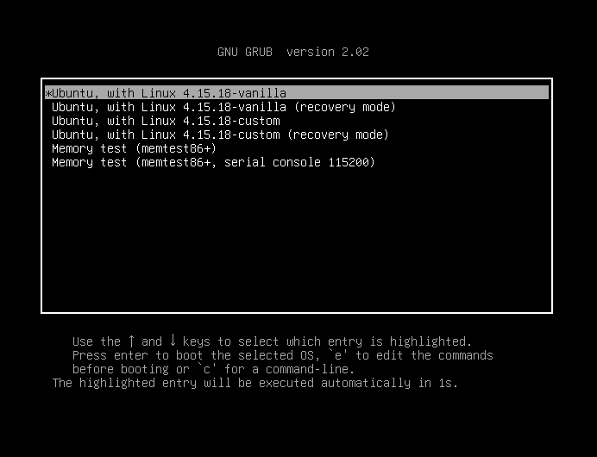
example GRUB menu

Slide 11
טעינת גרעין לינוקס
גם גרעין לינוקס נטען בשלבים:
GRUB טוען לזיכרון תמונה דחוסה של הגרעין, אשר נקראת בדרך כלל bzImage או vmlinuz, ואז מחלץ אותה.
התמונה הדחוסה של גרסת לינוקס 4.15 שוקלת בערך 8MB.
לצד תמונת הגרעין, GRUB טוען לזיכרון גם את מערכת הקבצים הראשונית: מערכת קבצים קטנה בשם initramfs או initrd.
initrd = initial RAM disk
initramfs = initial RAM file-system
גרעין לינוקס מריץ את התוכנית /init מתוך מערכת הקבצים הראשונית.
/init היא בדרך-כלל סקריפט shell.
Notes:
מערכת הקבצים הראשונים שוקלת כמה עשרות MB בגרסת לינוקס 4.15.

Slide 12
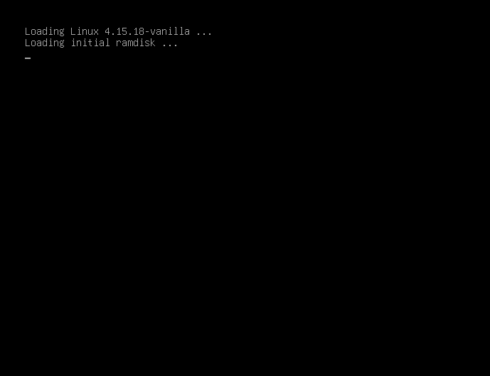
טעינת גרעין לינוקס

Slide 13
מערכת הקבצים הראשונית
מערכת הקבצים הראשונית מכילה את המודולים הנחוצים עבור גרעין לינוקס כדי לחפש ולטעון את מערכת הקבצים האמיתית.
לדוגמה: מודולים המממשים דרייברים של הדיסק או כרטיס הרשת.
שימו לב: מערכת הקבצים הראשונית לא מכילה את כל המודולים הקיימים, אלא רק את החיוניים שבהם. שאר המודולים נמצאים במערכת הקבצים האמיתית, ולאחר שהיא תעלה גרעין לינוקס יוכל לטעון גם אותם (במידת הצורך).
התוכנית /init טוענת את הדרייברים הנחוצים ומרכיבה (mounts) את מערכת הקבצים האמיתית במקום מערכת הקבצים הראשונית.
לאחר שעלתה מערכת הקבצים האמיתית, גרעין לינוקס קורא לתוכנית /sbin/init .
היום /sbin/init הוא קישור לתוכנית /lib/systemd/systemd .

Slide 14
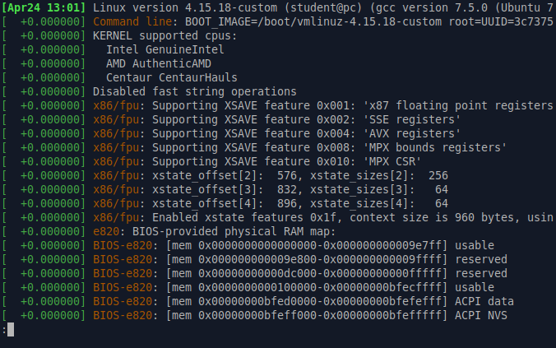
>> dmesg -H
פקודת dmesg מאפשרת לקרוא הודעות שהודפסו למסך בתהליך האיתחול לאחר שהמערכת הופעלה:
Notes:
פקודת dmesg היא שימושית מכיוון שקשה לעקוב אחר ההודעות שהודפסו למסך בתהליך האיתחול:
יש הרבה מאוד הודעות והן מופיעות לזמן קצר בגלל שהודעות חדשות שמגיעות "דוחפות" אותן למעלה.

Slide 15
מודולים בלינוקס
Loadable Kernel Modules
Notes:
Read more: https://www.tldp.org/LDP/lkmpg/2.6/html/x121.html

Slide 16
מודולים (modules)
מודולים מאפשרים להוסיף לגרעין לינוקס, בזמן ריצה, קטעי קוד חדשים.
מודול הוא ספריה משותפת (shared library) הנטענת (מקושרת) בזמן ריצה ופועלת במצב גרעין (כלומר CPL==0).
הפקודה insmod טוענת מודול חדש.
הפקודה rmmod פורקת מודול שנטען בעבר.
הפקודה lsmod מציגה את רשימת המודולים הפעילים (כלומר, שנטענו ע"י המשתמש).
Notes:
השם המלא של מודולים הוא: LKM = loadable kernel module.

Slide 17
למה משמשים מודולים?
מודולים משמשים בעיקר על מנת להוסיף תמיכה בהתקני חומרה (devices) ע"י דרייברים (drivers):
התקני תווים – מקלדת, עכבר, מדפסת, ...
התקני בלוקים – דיסק קשיח, disk-on-key, ...
התקני רשת – נראה בתרגולים הבאים.
למעשה, מודולים רצים בהרשאות גרעין ולכן הם יכולים להוסיף ולעדכן כל פונקציונליות של הגרעין:
להוסיף מערכות קבצים חדשות.
להוסיף קריאות מערכת חדשות ו/או לשנות קריאות מערכת קיימות.

Slide 18
יתרונות השימוש במודולים
ניתן להוסיף יכולות חדשות לגרעין מבלי לקמפל אותו ומבלי לאתחל (reboot) את המערכת.
מודולים מפותחים בנפרד מהגרעין ⬅ פחות שורות קוד בגרעין ⬅ זמן קומפילציה קצר יותר.
אין צורך לקמפל פונקציונליות מיותרת, למשל דרייברים לחומרה שלא נמצאת ברשותנו.
הגרעין תופס פחות זכרון.
המשתמש טוען לזיכרון רק מודולים שהוא זקוק להם.
ניתן לפרוק מודולים שאינם בשימוש ולשחרר זיכרון.
ניתן להוסיף בעתיד תמיכה בחומרה חדשה שעדיין לא קיימת.

Slide 19
ענייני אבטחה
מודול רץ במצב גרעין ולכן יש לו גישה לכל מבני הנתונים בגרעין.
חשוב להימנע מחורי אבטחה במודול:
למשל: הקפדה על אתחול משתנים, בדיקת תקינות קלט משתמש כדי למנוע buffer overflow וכולי.
כמו כן, לינוקס מגבילה טעינת מודולים למשתמשים מורשים (root) בלבד.
Notes:
למרות שאבטחה אינה אחד מנושאי הקורס, לא ניתן לדון בכתיבת מודולים בלי להתייחס לנושא.

Slide 20
דוגמת קוד: מודול ראשון
#include <linux/module.h> // always required
#include <linux/kernel.h> // for printk
int init_module(void) {
printk(“Hello World!\n”);
return 0;
}
void cleanup_module(void) {
printk(“Goodbye cruel world!\n”);
}
נקראת בטעינת המודול
האם אפשר לקרוא ל-printf במקום printk?
נקראת בטעינת המודול
Notes:
תשובה: לא. הפונקציה printk היא הגרסה של גרעין לינוקס לפונקציה printf והיא ממומשת בקוד הגרעין באופן עצמאי ובלתי תלוי ב-printf.
קוד של מודול (כמו כל קוד גרעין) אינו יכול להשתמש בפונקציות של הספריה libc, בפרט הפונקציה printf.
הסיבה לכך היא שהגרעין נטען לזיכרון עוד לפני שספרית libc נגישה, ולכן הוא אינו מקושר לספריה libc בניגוד לתוכניות משתמש רגילות.
כמו כן, פונקציות הספריה libc משתמשות בקריאות מערכת, ואילו קוד גרעין לא זקוק לקריאות מערכת כי הוא רץ בהרשאות גבוהות.

Slide 21
בניית המודול
קובץ makefile לדוגמה:
obj-m += hello.o
all:
make -C /lib/modules/$(shell uname -r)/build M=$(PWD) modules
clean:
make -C /lib/modules/$(shell uname -r)/build M=$(PWD) clean
חייבת להיות התאמה מלאה בין גרסת לינוקס עליה נבנה המודול לבין גרסת לינוקס בה הוא רץ.
חוסר תאימות עשוי לגרום לבעיות בזמן ריצה.

Slide 22

טעינת המודול
>> make
>> sudo insmod ./hello.ko
Hello world!
>> lsmod
Module Size Used by
hello 868 0 (unused)
...
...
>> sudo rmmod hello
Goodbye cruel world!
Notes:
שימו לב: רק משתמשים מורשים (root) יכולים להשתמש בפקודה הזו.
modprobe טוענת מודולים מתוך הנתיב /lib/modules .
modprobe is the intelligent version of insmod. insmod simply adds a module where modprobe looks for any dependency (if that module is dependent on any other module) and loads them.

Slide 23
העברת פרמטרים למודול
הגדרת הפרמטרים בקוד המודול:
#include <linux/moduleparam.h>
int iValue=0; // 0 is the default value
char *sValue;
module_param(iValue, int, S_IRUGO);
module_param(sValue, charp, S_IRUGO);
העברת פרמטרים בטעינת המודול:
>> insmod ./params.ko iValue=3 sValue=“hello”
Notes:
ניתן גם להעביר מערך בתור פרמטר:
int iArray[4];
module_param_array(iArray, int, &len, S_IRUGO);
טריק להעברת פרמטר אופציונלי: מערך בגודל 0—1.

Slide 24
העברת פרמטרים למודול
מודולים יכולים לקבל פרמטרים מהמשתמש בזמן טעינתם.
הפרמטרים מוגדרים בקוד באמצעות המאקרו module_param.
המאקרו צריך להופיע מחוץ לפונקציה. בד"כ ממוקם בתחילת הקוד.
פרמטר ראשון – המשתנה שיכיל את הפרמטר, פרמטר שני – סוג הפרמטר, פרמטר שלישי – הרשאות גישה לקובץ המתאים ב-sysfs (לא רלוונטי כרגע).
יש להגדיר לכל פרמטר ערך ברירת מחדל.
סוגי פרמטרים לדוגמה: byte, short, int, charp, bool, invbool.
ניתן להשתמש במאקרו MODULE_PARM_DESC כדי להוסיף תיאור לפרמטר.
כלי ניהול אוטומטיים יכולים לקרוא את התיאור (אפשר גם עם modinfo).

Slide 25
גישה לנתוני גרעין
למודול יש גישה למבני הנתונים של הגרעין במידה והוא מצרף את הקבצים המתאימים (ע"י #include).
#include <linux/sched.h>
int init_module(void)
{
printk(“The process is \”%s\” (pid %d)\n”,
current->comm, current->pid);
return 0;
}
comm הינו שדה השומר את שם התוכנית המתבצעת. מה שם התכנית שיודפס במקרה זה?
Notes:
תשובה: התהליך שטוען את המודול הוא התהליך שמריץ את התכנית insmod (זהו תהליך בן של ה-shell).
לכן שם התכנית שיודפס הוא insmod. דוגמת הרצה:
> insmod ./hello.ko
The process is “insmod” (pid 21676)

Slide 26
התקני תווים Character Devices

Slide 27
התקנים (devices) ודרייברים (drivers)
התקנים:
מיוצגים ע"י קבצים מיוחדים בנתיב /dev במערכת הקבצים.
המשתמש עובד מול ההתקן באמצעות הממשק הסטנדרטי לעבודה מול קבצים – קריאות המערכת open(), read(), write().
לדוגמה: כדי להשתמש במדפסת יש לפתוח את הקובץ /dev/lp0 ואז לכתוב אליו את הטקסט להדפסה.
דרייבר (מנהל התקן): פועל בהרשאות גרעין וממפה את קריאות המערכת הללו לפעולות ספציפיות להתקן.
לדוגמה: הדרייבר של המדפסת "מדבר" עם המדפסת בפקודות ספציפיות עבורה (איפה להדפיס על הנייר, מתי מסתיימת שורה של הדפסה, ...).
דרייבר הוא שכבת תוכנה החוצצת בין ההתקן לבין האפליקציה כדי לספק אבסטרקציה לפעולת ההתקן הספציפי.
Notes:
עקרונות העיצוב של התקנים: הפרדה בין "מכניזם" לבין "מדיניות".
מכניזם – מה אפשר לעשות (איזה יכולות מספקים)
מדיניות – איך עושים (איך מנצלים את היכולות)
חבילת תוכנה היא קלה יותר לשימוש כשחלקים שונים בתכנית מממשים את התפקודים השונים.
דוגמה למכניזם: החלפת הקשר. דוגמה למדיניות: מדיניות זימון תהליכים (RR, FCFS, SJF,…).
עוד דוגמה למכניזם: מנגנון דפדוף. דוגמה למדיניות: מדיניות החלפת דפים (FIFO, LRU,…)
באופן דומה, דרייבר מטפל רק במכניזם (למשל, איך להפעיל כונן דיסקטים), והמדיניות מסופקת ברמות גבוהות יותר של מערכת ההפעלה (מי יכול לגשת לכונן, מי רשאי לעשות לו mount וכן הלאה). אם אפשר, נעדיף לאפשר שינוי מדיניות ברמת user mode.
כשכותבים דרייבר, מומלץ לשמור על גמישות – לטפל רק בגישה לחומרה, בלי להטיל אילוצים נוספים על המדיניות – זה נשאר לאפליקציה.
במקרים מסויימים קיימת אפשרות לכתוב דרייברים שרצים ב-user mode, ואינם מקומפלים עם קוד גרעין. לא נדון בתרגול בדרייברים מסוג זה.

Slide 28
התקני תווים ובלוקים
התקן בלוקים
(block devices)
התקן תווים
(character devices)
התקן שניתן לגשת אליו רק בכפולות של בלוק (למשל 512 בתים).
לרוב משמשים לאחסון מידע. לדוגמה: דיסק קשיח, דיסק נשלף (disk on key).
התקן בלוקים מאפשר גישה אקראית למידע שבו.
לינוקס מוסיפה שכבה נוספת (page cache) ומאפשרת לקרוא מהתקני בלוקים גם בתים בודדים.
התקן שניגשים אליו כאל רצף של בתים.
לרוב משמשים להעברת מידע. לדוגמה: מסך, מקלדת.
בדרך כלל ניתן לגשת להתקן תווים רק באופן סדרתי (ולא אקראי).
Notes:
מבחינת המשתמש, התקני תווים והתקני בלוקים עשויים לתפקד באופן דומה. ההבדל ביניהם בא לידי ביטוי בממשק הפנימי בין מערכת ההפעלה לבין ההתקן.
הסבר נוסף: (מתוך https://unix.stackexchange.com/questions/60034/what-are-character-special-and-block-special-files-in-a-unix-system)
Block devices (also called block special files) usually behave a lot like ordinary files: they are an array of bytes, and the value that is read at a given location is the value that was last written there. Data from block device can be cached in memory and read back from cache; writes can be buffered. Block devices are normally seekable (i.e. there is a notion of position inside the file which the application can change). The name “block device” comes from the fact that the corresponding hardware typically reads and writes a whole block at a time (e.g. a sector on a hard disk).
Character devices (also called character special files) behave like pipes, serial ports, etc. Writing or reading to them is an immediate action. What the driver does with the data is its own business. Writing a byte to a character device might cause it to be displayed on screen, output on a serial port, converted into a sound, ... Reading a byte from a device might cause the serial port to wait for input, might return a random byte (/dev/urandom), ... The name “character device” comes from the fact that each character is handled individually.
בויקיפדיה האנגלית נותנים הגדרה מעט שונה: https://en.wikipedia.org/wiki/Device_file
Character special files or character devices provide unbuffered, direct access to the hardware device. They do not necessarily allow programs to read or write single characters at a time; that is up to the device in question. The character device for a hard disk, for example, will normally require that all reads and writes are aligned to block boundaries and most certainly will not allow reading a single byte.
Character devices are sometimes known as raw devices to avoid the confusion surrounding the fact that a character device for a piece of block-based hardware will typically require programs to read and write aligned blocks.
Block special files or block devices provide buffered access to hardware devices, and provide some abstraction from their specifics.^{[5]} Unlike character devices, block devices will always allow the programmer to read or write a block of any size (including single characters/bytes) and any alignment. The downside is that because block devices are buffered, the programmer does not know how long it will take before written data is passed from the kernel's buffers to the actual device, or indeed in what order two separate writes will arrive at the physical device; additionally, if the same hardware exposes both character and block devices, there is a risk of data corruption due to clients using the character device being unaware of changes made in the buffers of the block device.
Most systems create both block and character devices to represent hardware like hard disks. FreeBSD and Linux notably do not; the former has removed support for block devices,^{[6]} while the latter creates only block devices. In Linux, to get a character device for a disk one must use the "raw" driver, though one can get the same effect as opening a character device by opening the block device with the Linux-specific O_DIRECT flag.

Slide 29
התקני תווים
התקן תווים מאופיין ע"י שני מספרים:
מספר ראשי (major number) – מזהה את הדרייבר המקושר להתקן.
מספר משני (minor number) – מזהה את ההתקן הספציפי המקושר לאותו דרייבר (יכולים להיות מספר התקנים, למשל מספר עכברים, המנוהלים ע"י אותו דרייבר).
>> ls –l /dev
crw-rw-rw- 1 root root 1, 3 Aug 31 10:33 null
crw------- 1 root root 10, 1 May 12 10:33 psaux
crw------- 1 root tty 4, 1 May 12 10:33 tty1
crw-rw-rw- 1 root root 1, 5 Aug 31 10:33 zero
התקני תווים מסומנים ע"י תו c בעמודה הראשונה
Notes:
למשל, ההתקנים null ו-zero שניהם מנוהלים ע"י הדרייבר המסומן במספר ראשי 1.
המספר המשני מאפשר לדרייבר להבחין ביניהם.
אבחנה נוספת: מספר ראשי משמש את קריאת המערכת open() לזיהוי הדרייבר של קובץ ההתקן.
מספר משני משמש את הפונקציות של הדרייבר בלבד.

Slide 30
התקני תווים פיקטיביים
לינוקס מספקת גם התקני תווים פיקטיביים שאינם קשורים לחומרה אמיתית, כולם בעלי מספר ראשי 1.
write() | read() | device file
מצליחה ולא עושה דבר (המידע שנשלח נזרק) | מחזירה מיד EOF (end of file) | /dev/null
 | מחזירה רצף אפסים באורך המבוקש | /dev/zero
מחזירה מיד ENOSPC (no space left on device) |  | /dev/full
כותבת לרצף הבתים האקראי | מחזירה רצף בתים אקראי שנוצר בזמן ריצה מתוך "רעש" | /dev/random /dev/urandom /dev/arandom

Slide 31
שאלות לווידוא הבנה
מה מבצעת הפקודה?
>> some_program > /dev/null
מריצה את התוכנית some_program בחזית ומשתיקה את כל ההדפסות שלה לערוץ הפלט הסטנדרטי.
כלומר התוכנית לא תדפיס למסך (אלא אם כן יש הדפסות ל-STDERR).
מה מבצעת הפקודה?
>> cat /dev/zero > file.txt
מייצרת קובץ אינסופי באורכו מלא באפסים. הפעולה לא תעצור עד שנשלח סיגנל הריגה עם CTRL+C.

Slide 32
יצירת התקן חדש
shell utility
mknod <NAME> <TYPE> <MAJOR> <MINOR>
פעולה: יוצרת קובץ התקן חדש.
הפעולה דורשת הרשאות root.
פרמטרים:
NAME – שם הקובץ החדש שייצג את ההתקן.
TYPE – סוג ההתקן (c – התקן תווים, b – התקן בלוקים).
MAJOR – המספר הראשי של הדרייבר המפעיל את ההתקן.
MINOR – המספר המשני של ההתקן (מספר בין 0 ל-255).
התוכנית mknod ממומשת באמצעות קריאת המערכת mknod() .
Notes:
בפועל, משתמשי לינוקס לא באמת צריכים ליצור קובץ לכל התקן המחובר למערכת כי יש תהליך מיוחד (ליתר דיוק דימון) העושה זאת עבורם – udev.
udev הוא תהליך במרחב המשתמש אשר מזהה באופן דינמי התקנים המחוברים למערכת ואז יוצר עבורם קבצים תחת התיקיה /dev .
לקריאה נוספת: https://en.wikipedia.org/wiki/Udev

Slide 33
דוגמה: יצירת קובץ התקן חדש
>> mknod /dev/myDev c 254 0
הפקודה תיצור קובץ בשם /dev/myDev , המייצג התקן תווים, המנוהל ע"י הדרייבר הרשום עם מספר ראשי 254. המספר המשני של ההתקן הוא 0.
התקנים חדשים נוצרים כברירת מחדל עם הרשאות כתיבה ליוצר ההתקן (לרוב root) והרשאות קריאה לשאר המשתמשים.
במידת הצורך ניתן לשנות את הרשאות אלה לאחר יצירת ההתקן.
ניתן להסיר התקן באופן דומה למחיקת קובץ רגיל:
>> rm /dev/myDev

Slide 34

הפסקה

Slide 35
דרייברים (מנהלי התקנים) Device Drivers
Notes:
Read more: https://www.tldp.org/LDP/lkmpg/2.6/html/x569.html

Slide 36
תזכורת: file descriptors
תזכורת: קריאת המערכת open() מקצה כניסה חדשה במקום הפנוי הראשון ב-FDT של התהליך.
הכניסה מצביעה על אובייקט מטיפוס struct file:
struct file {
...
loff_t f_pos;
...
void *private_data;
...
struct file_operations* *f_op;
};
מצביע למיקום הקריאה/הכתיבה הנוכחי
שדה המאותחל ל-NULL ומאפשר לדרייבר לשמור מידע נוסף (אם הוא צריך)
זה למעשה הדרייבר
Notes:
הטיפוס struct file_operations מוגדר ב-<linux/fs.h>.
משתנים מטיפוס struct file_operations* נקראים בדרך-כלל f_op, fops, …

Slide 37
פעולות על התקנים
מערכת ההפעלה מגדירה אוסף פעולות שניתן לבצע על קבצים באמצעות קריאות מערכת read(), write(), ….
בפרט זהו גם אוסף הפעולות שניתן לבצע על התקן תווים.
כל קובץ פתוח מצביע למבנה נתונים מסוג file_operations, שהוא מערך של מצביעים לפונקציות המממשות את אותן הפעולות.
f_op הוא השדה המצביע למבנה זה ב-file struct.
מצביע NULL מייצג פונקציה לא ממומשת, או מימוש ברירת מחדל.
גישה מונחית עצמים:
הקובץ הוא האובייקט.
המתודות של האובייקט מוגדרות ע"י אוסף הפונקציות ב-fops.
מי מממש את הפעולות הללו?
Notes:
תשובה: הדרייבר (בדרך כלל נטען כמודול בזמן הריצה).

Slide 38
שלבי הפונקציה sys_read()
ssize_t sys_read(unsigned int fd,
char * buf, size_t count) {
...
struct file * file = fget(fd);
if (!file)
return -EBADF;
if (!(file->f_mode & FMODE_READ))
return -EINVAL;
if (file->f_op && file->f_op->read != NULL)
return file->f_op->read(file, buf,
count, &file->f_pos);
...
}
Notes:
לאחר בדיקות תקינות הארגומנטים, מגיעים לחלק המרכזי: הפעלת המתודה read() שסופקה ע"י הדרייבר.
הקוד המופיע כאן שונה מהקוד המקורי לצורך פשטות ההדגמה.

Slide 39
שדות חשובים ב-file operations
open – מצביע לפונקציה לפתיחת ההתקן.
אם מאותחל ל-NULL, פעולת open() תמיד תצליח.
int (*open) (struct inode *, struct file *);
release – מצביע לפונקציה לשחרור ההתקן.
קריאת המערכת close() לא גוררת בהכרח קריאה ל-release(). אם ה-file object משותף (למשל, לאחר fork()), תתבצע קריאה ל-release() רק לאחר שכל העותקים של ההתקן נסגרו.
כמו במקרה של open(), ניתן לאתחל את הפונקציה ל-NULL.
int (*release) (struct inode *, struct file *);
flush – מצביע לפונקציה לניקוי החוצצים וכתיבת המידע בהם ישירות להתקן.
מופעלת כל פעם שתהליך סוגר העתק של התקן מסוים. במידה ומאותחל ל-NULL, מערכת ההפעלה לא תבצע את הפעולה.
int (*flush) (struct file *);
Notes:
שימו לב: החתימות של המתודות ב-file operations שונות מהחתימות של קריאות המערכת המקבילות.

Slide 40
שדות חשובים ב-file operations
read – מצביע לפונקציה לקריאה מההתקן.
במידה ומאותחל ל-NULL, קריאת המערכת read תחזיר -EINVAL.
ssize_t (*read) (struct file *, char *,
size_t, loff_t *);
write – מצביע לפונקציה לכתיבה להתקן.
במידה ומאותחל ל-NULL, קריאת המערכת write תחזיר -EINVAL.
ssize_t (*write) (struct file *, const char *,
size_t, loff_t *);
llseek – מצביע לפונקציה לשינוי המיקום הנוכחי בקובץ.
ישפיע על פעולות read/write.
מחזיר את המיקום החדש בקובץ.
loff_t (*llseek) (struct file *, loff_t, int);

Slide 41

שדות חשובים ב-file operations
ioctl – משמש להעברת פקודות ייחודיות להתקן. במידה ומאותחל ל-NULL, קריאת המערכת ioctl תחזיר -EINVAL.
int (*ioctl) (struct inode *, struct file *,
unsigned int cmd_id, unsigned long arg);

Slide 42
קריאת המערכת ioctl()
int ioctl(int fd, int cmd, …);
פעולה: מאפשרת פקודות בקרה ייחודיות להתקן.
יש להשתמש באפשרות זאת רק אם לא ניתן לספק מענה הולם במסגרת הפונקציות הקיימות. לדוגמה: פקודת eject לכונן הדיסקים.
פרמטרים:
fd – מתאר קובץ (שהתקבל כתוצאה של open()).
cmd – מספר סידורי של פקודה (יועבר כמו שהוא לפונקציה המממשת).
… – פרמטר אופציונלי (המהדר לא יבדוק אם הוא הועבר או לא).
הפרמטר האופציונלי עשוי להיות ערך שלם או מצביע. מאחר והמהדר לא מבצע כל בדיקה, הפונקציה המממשת את ioctl צריכה לוודא כי הערך שהמשתמש העביר הוא ערך חוקי המתאים להגדרת הפונקציה.
בדרך כלל מתייחסים לפרמטר האופציונלי כ-char *argp.
ערך חזרה: תלוי בכותב הדרייבר (ערך -1 מסמן שגיאה).
Notes:
בעוד פעולות קלט/פלט הן סטנדרטיות ויש להן ממשק משותף, לכל התקן חומרה עשויים להיות מאפיינים היחודיים רק לו.
הפונקציה ioctl מהווה ממשק כללי להעברת פקודות בקרה להתקן חומרה.
קריאת המערכת ioctl תגרום להפעלת הפונקציה ioctl המוגדרת עבור הקובץ (במידה ולא מוגדרת, יוחזר ערך שגיאה -1 עם errno=EINVAL).

Slide 43
מימוש דרייברים באמצעות מודולים

Slide 44
דרייברים בתור מודולים
ניתן לבנות דרייבר בתור מודול (כלומר, בנפרד משאר הגרעין) ואז "לחבר" אותו בזמן ריצה בשעת הצורך.
המודול ירשום את הדרייבר במהלך הטעינה שלו.
כלומר הפונקציה init_module() תקרא לפונקציה register_chrdev().
שימו לב: רישום דרייבר רק מקשר בין דרייבר לבין מספר ראשי. אין קישור ישיר בין דרייבר להתקן.
המודול ימחק את הרישום בזמן הפריקה שלו.
כלומר הפונקציה cleanup_module() תקרא לפונקציה unregister_chrdev().

Slide 45
מודול המממש דרייבר
 | קריאה לפונקציה
 | פעולת השמה
 | מצביע לפונקציה
 | מצביע לנתונים
המודול
גרעין לינוקס
insmod
init_module()
register_chrdev()
chrdevs[]
fops
אוסף
פונקציות
פונקציות
אחרות
בגרעין
rmmod
cleanup_module()
unregister_chrdev()
Notes:
(ההפרדה בתרשים מתייחסת לקוד של המודול לעומת קוד גרעין קיים. שימו לב שגם המודול נטען לאזור הזכרון של הגרעין)
התרשים הנ"ל מייצג עקרונות כללים העומדים בבסיס העבודה עם מודולים, אבל אנחנו נתרכז בהתקני תווים.
השימוש בדרייברים מבוסס על גישה מונחית אובייקטים.
כל אובייקט (במקרה זה דרייבר) יודע איך לבצע פעולות שונות, ואובייקטים שונים יכולים לבצע את אותה פעולה בדרכים שונות.
כאשר טוענים את המודול של הדרייבר, הוא רושם את עצמו במערכת באמצעות הפונקציה register_chrdev. הוא מעביר למערכת מבנה המכיל מצביעים לאוסף של פונקציות. פונקציות אלה ממופות לאוסף פונקציות המוכר ע"י הגרעין (כגון open, read,...).
ההתקן הפיזי מנוהל ע"י אוסף הפונקציות המוגדרות עבור הדרייבר שלו. למשל, כאשר נבצע open על הקובץ המייצג את ההתקן, תתבצע הפונקציה open הייחודית לדרייבר. אם רוצים, ניתן אפילו לקבל גמישות גדולה יותר: הדרייבר יכול להקצות פונקציות שונות להתקנים פיזיים שונים באמצעות המספר המינורי שלהם (כלומר open תפעל בצורה שונה עבור התקנים פיזיים שונים המנוהלים על-ידי אותו דרייבר).

Slide 46
מערך הדרייברים הרשומים
 | name | fops
0
1
2
3
4
…
המערך chrdevs[] שומר את כל הדרייברים הרשומים כרגע במערכת.
כל תא במערך מכיל לפחות שני שדות:
שם הדרייבר.
מצביע ל-file_operations.
האינדקס למערך הוא המספר הראשי של הדרייבר.
Notes:
On Linux 4.15, chrdevs is a hash table and not an array.
See the code in fs/char_dev.c .

Slide 47
רישום דרייבר חדש
פונקצית גרעין, לא קריאת מערכת!
int register_chrdev(unsigned int major,
const char *name,
struct file_operations *fops);
פעולה: רושמת דרייבר חדש להתקני תווים ומקצה לו מספר ראשי.
מוסיפה רישום שלו לקובץ /proc/devices .
מוסיפה רישום שלו במערך הדרייברים chrdevs.
פרמטרים:
major – המספר הראשי אותו רוצים להקצות לדרייבר.
name – שם הדרייבר כפי שיופיע ב-/proc/devices .
fops – מערך של מצביעי פונקציות, המממשים את פעולת ההתקן.
ערך מוחזר: במקרה של הצלחה יוחזר ערך 0 או חיובי, אחרת -1.
Notes:
שימו לב: הפונקציה register_chrdev (מוגדרת ב- linux/fs.h) היא בעלת שם מטעה, כי היא משמשת לרישום דרייבר.

Slide 48
הקצאת מספר ראשי
לינוקס תומך ב-512 מספרים ראשיים.
חלק מהמספרים הראשיים מוקצים באופן סטטי להתקנים נפוצים.
הקצאה סטטית של מספרים ראשיים יכולה להיות בעייתית אם שני התקנים שונים יבקשו אותו מספר ראשי.
ניתן ועדיף לבצע הקצאה דינמית של מספר ראשי ע"י העברת ערך 0 עבור הפרמטר major.
מערכת ההפעלה תחפש מספר ראשי פנוי החל מ-512 ומטה.
המספר הראשי שנבחר יהיה ערך החזרה של register_chrdev().
במקרה של הקצאה סטטית ערך החזרה יהיה 0.
ניתן לראות את המספר שהוקצה גם ב-/proc/devices .
Notes:
ניתן לראות איזה מספרים ראשיים מוקצים באופן סטטי בקובץ Documentation/devices.txt (בעץ הראשי של קוד הגרעין).

Slide 49
>> cat /proc/devices
Character devices:
1 mem
4 /dev/vc/0
4 tty
...
Block devices:
7 loop
8 sd
9 md
...
/proc/devices הוא קובץ המפרט את כל הדרייברים הרשומים כרגע במערכת.
שימו לב שקיים גם מערך נוסף, של דרייברים עבור התקני בלוקים, ולכן יתכנו כפילויות של מספרי major.
ההתקנים עצמם נשמרים בתור קבצים בתיקיה /dev , ומקושרים לדרייברים באמצעות המספר הראשי שלהם.
זכרו כי המשתמש יוצר קובץ התקן עם מספר ראשי מסוים באמצעות פקודת mknod.
Notes:
Read more at:
https://superuser.com/questions/1253047/why-dev-and-proc-devices-have-totally-different-outputs-in-linux
https://unix.stackexchange.com/questions/216684/what-is-the-relationship-similarity-and-differences-between-proc-devices-and

Slide 50
הסרת דרייבר רשום
פונקצית גרעין, לא קריאת מערכת!
int unregister_chrdev(unsigned int major,
const char *name);
פעולה: מסירה את הדרייבר ע"י שחרור המספר הראשי שהוקצה לו.
אינה מוחקת את קובץ ההתקן מ-/dev/
פרמטרים:
major – המספר הראשי של הדרייבר אותו רוצים להסיר.
name – שם הדרייבר, כפי שמופיע ב-/proc/devices .
ערך מוחזר: במקרה של הצלחה יוחזר ערך 0 או חיובי, אחרת -1.
Notes:
אם המודול של הדרייבר הוסר (למשל באמצעות rmmod) ללא שחרור המספר הראשי, עלולים לקבל שגיאות במערכת (למשל פנייה לכתובת לא חוקית בזמן שפותחים את קובץ ההתקן).
אם עדיין יש התקנים העושים שימוש במספר הראשי, אנחנו עלולים לקבל שגיאות בזמן שימוש בהם. במקרה הטוב, אין דרייבר שאליו ניתן להפנות את הבקשות ואז המערכת תקרוס. במקרה הרע, דרייבר אחר תפס את המספר הראשי והוא יטפל בבקשות.

Slide 51
רצף השלבים בקריאת המערכת open()
לסיכום, נלמד כיצד ממומשת קריאת המערכת open().
במילים אחרות: מה שלבי הפונקציה sys_open() ?
נעקוב אחרי הדוגמה הבאה:
int main() {
int fd;
fd = open(“/dev/mydev”, ...);
read(fd, buf, count);
...
}

Slide 52
user space
file system
int main() {
int fd;
fd = open(“/dev/mydev”, ...);
read(fd, buf, count);
...
}
/dev/mydevice inode object
…
major M
minor m
…
FDT
0 (STDIN)
1 (STDOUT)
…
28
…
…
kernel space
chrdevs |  |  |  | M
struct file
…
f_count
f_op
…
file_operations
…
…
open
read
a module implementing the driver
my_open() {…}
my_read() {…}
Notes:
The file_operations struct is contained within the module implementing the driver.

Slide 53
שלבי הפונקציה sys_open()
ניגשת למערכת הקבצים וקוראת את המספר הראשי M והמשני m של ההתקן.
בודקת כי הדרייבר של ההתקן רשום: במידה ו- chrdevs[M]==NULL, תוחזר שגיאה ENODEV.
מאתחלת file objectחדש (נקרא לו filp) ומקצה כניסה חדשה ב-FDT שמצביעה עליו.
מצביעה את filp→f_op לפונקציות של הדרייבר chrdevs[M]→f_op.
במידה והפונקציה chrdevs[M]→f_op→open() אינה NULL, קוראת לה ומעבירה את filp כפרמטר.
הפונקציה open() של הדרייבר תעדכן את filp→f_op כדי להגדיר התנהגות ספציפית להתקן – נראה בהמשך התרגול.
לבסוף, מחזירה את ה-FD (הכניסה שהוקצתה עבור הקובץ ב-FDT).
Notes:
קריאת המערכת open() מבצעת פעולות נוספות הקשורות בחיפוש הקובץ מעבר להפעלת ה-open() של הדרייבר.
פרטים נוספים בתרגול על מערכות קבצים.

Slide 54
זיהוי התקן ע"י דרייבר
שימו לב לחתימה של open() :
int (*open)(struct inode *, struct file *);
הפונקציה מקבלת כפרמטר את ה-inode המייצג את ההתקן.
כל קובץ פתוח מיוצג ע"י מבנה נתונים בשם inode (פרטים נוספים בתרגול 13). בפרט, גם להתקן תווים יש inode המייצג אותו.
השדה i_rdev ב-inode מכיל את המספר הראשי והמשני של ההתקן.
המאקרו MAJOR(inode->i_rdev) מחזיר את המספר הראשי.
המאקרו MINOR(inode->i_rdev) מחזיר את המספר המשני.

Slide 55
דוגמת קוד – מודול המממש דרייבר (1)
#include “linux/module.h"
int major = 0; /* will hold the driver major number */
struct file_operations my_fops = {
.open= my_open,
.release= my_release,
.read= my_read,
.write= my_write,
.ioctl= my_ioctl,
};
struct file_operations my_fops2 = {
.open= my_open,
.release= my_release2,
.read= my_read2,
.write= my_write2,
.ioctl= my_ioctl,
};

Slide 56
דוגמת קוד – מודול המממש דרייבר (2)
int init_module( void ) {
major = register_chrdev(major, “my_module”, &my_fops);
if( major < 0 ) {
printk(KERN_WARNING “Bad dynamic major\n");
return major;
}
//do_init();
return 0;
}
void cleanup_module( void ) {
unregister_chrdev(major, “my_module”);
//do clean_up();
}

Slide 57
דוגמת קוד – מודול המממש דרייבר (3)
int my_open(struct inode *inode, struct file *filp ) {
filp->private_data = allocate_private_data();
if( filp->f_mode & FMODE_READ )
// handle read opening
if( filp->f_mode & FMODE_WRITE )
// handle write opening
if (MINOR( inode->i_rdev )==2)
filp->f_op = &my_fops2;
return 0;
}
my_open() מחליפה את fops כתלות במספר המינורי. שימו לב: fops2 לא רשום בתור דרייבר במערך chrdevs, אבל הוא עדיין נגיש מתוך קוד המודול.

Slide 58
דוגמת קוד – מודול המממש דרייבר (4)
ssize_t my_read(struct file *filp, char *buf, size_t count, loff_t *f_pos) {
// custom implementation 1
}
ssize_t my_write(struct file *filp, const char *buf, size_t count, loff_t *f_pos) {
// custom implementation 1
}
int my_release(struct inode *inode, struct file *filp) {
// custom implementation 1
}
ssize_t my_read2(struct file *filp, char *buf, size_t count, loff_t *f_pos) {
// custom implementation 2
}
ssize_t my_write2(struct file *filp, const char *buf, size_t count, loff_t *f_pos) {
// custom implementation 2
}
int my_release2(struct inode *inode, struct file *filp) {
// custom implementation 2
}

Slide 59
דוגמת קוד – מודול המממש דרייבר (5)
int my_ioctl(struct inode *inode,
struct file *filp,
unsigned int cmd,
unsigned long arg) {
switch( cmd ) {
case MY_OP1:
//handle op1;
break;
case MY_OP2:
//handle op2;
break;
default:
return -ENOTTY;
}
return 0;
}

